Slide 1
Valtaosa teollisuuden puuraaka-aineesta hankitaan yksityismetsistä
Lähde: Luke
14.5.2025

Slide 2
Teollisuuden kotimaisen ja tuontiraakapuun käyttö
Vuonna 2024 yhteensä 62,7 milj. m³
Lähde: Luke
14.5.2025
LÄHDE: Luke

Slide 3
Kotimaisen puun käyttö teollisuudessa
Lähde: Luke
14.5.2025
LÄHDE: Luke

Slide 4
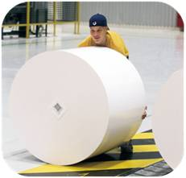
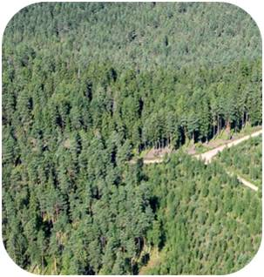
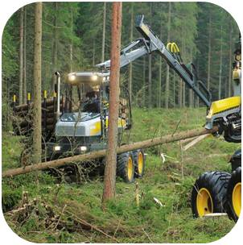
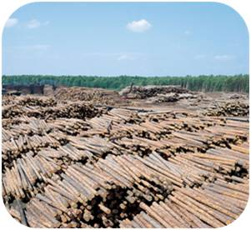
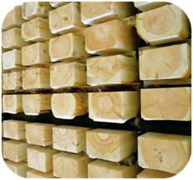

Puun kulku metsästä tehtaalle 2024 (milj. m³)
Tuontipuu ja hake
4
4
Puustopääoman kasvu 15 milj. m³
Teollisuuden
käyttämä
raakapuu (*)
63
Puuston
kasvu
103
Kokonais-
poistuma
90
Hakkuu-
kertymä
74
Markkina-
puu (*)
62
Massa- ja
paperiteollisuus
31 + 7,9
31
90
55
7,9
Hake ja puru
8,7
2,0
Raakapuun vienti
2,0
15
28
Hakkuutähde ja
luonnonpoistuma
16
Polttopuu 7
Runkopuuhake 8
Puutuote-
teollisuus
28 + 1,0
(*) Hankinta- ja käyttömäärä voivat erota toisistaan, mikä johtuu puun varastoinnista
Lähde: Luke
14.5.2025
LÄHDE: Luke

Slide 5
Puuraaka-aineen tuonti ja vienti
Lähde: Tulli, Luke
14.5.2025
LÄHDE: Tulli, Luke

Slide 6
Vuonna 2024 raakapuuta tuotiin 5,6 milj. m³
Maittain
Tuoteryhmittäin
Lähde: Tulli, Luke
14.5.2025

